Slide 1

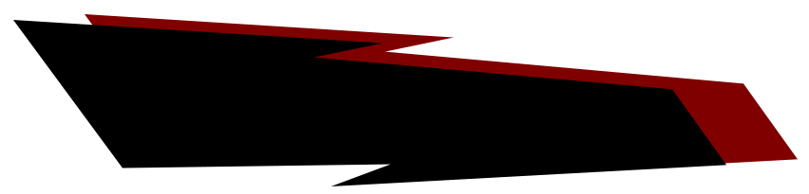

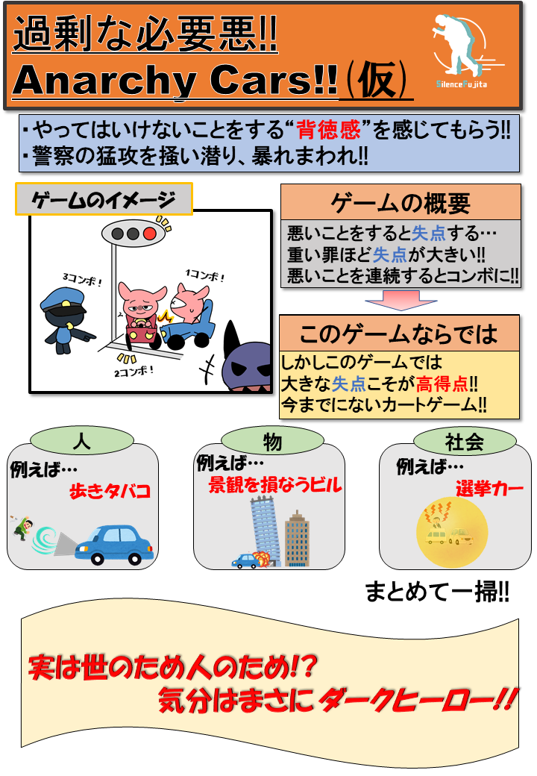
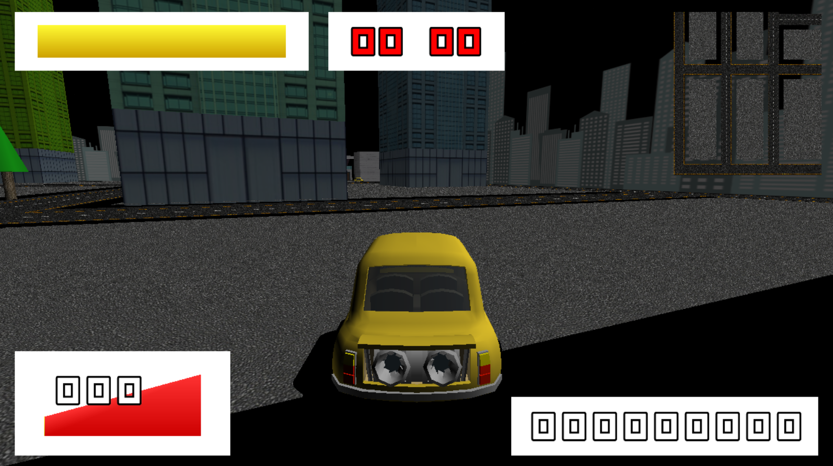
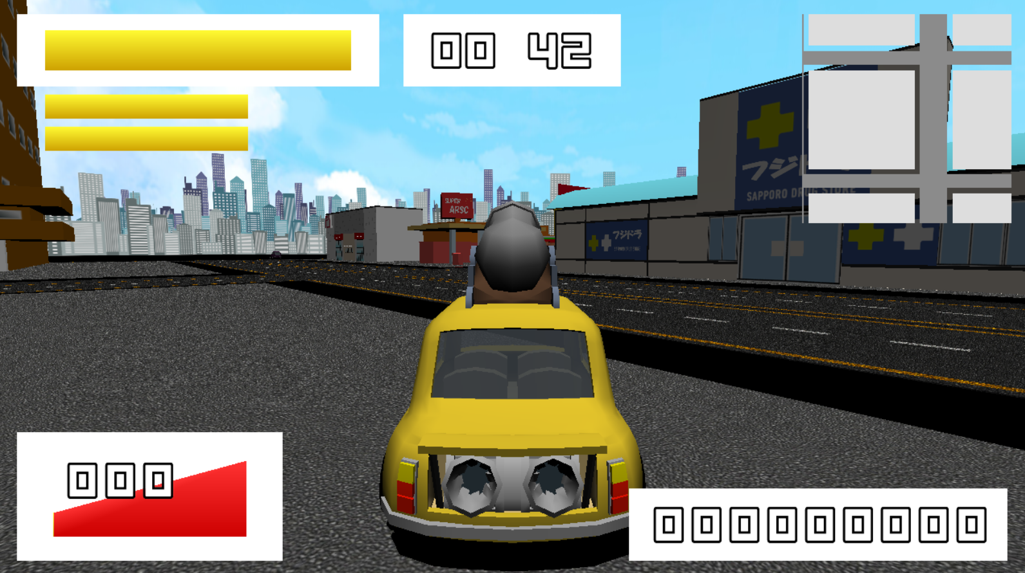
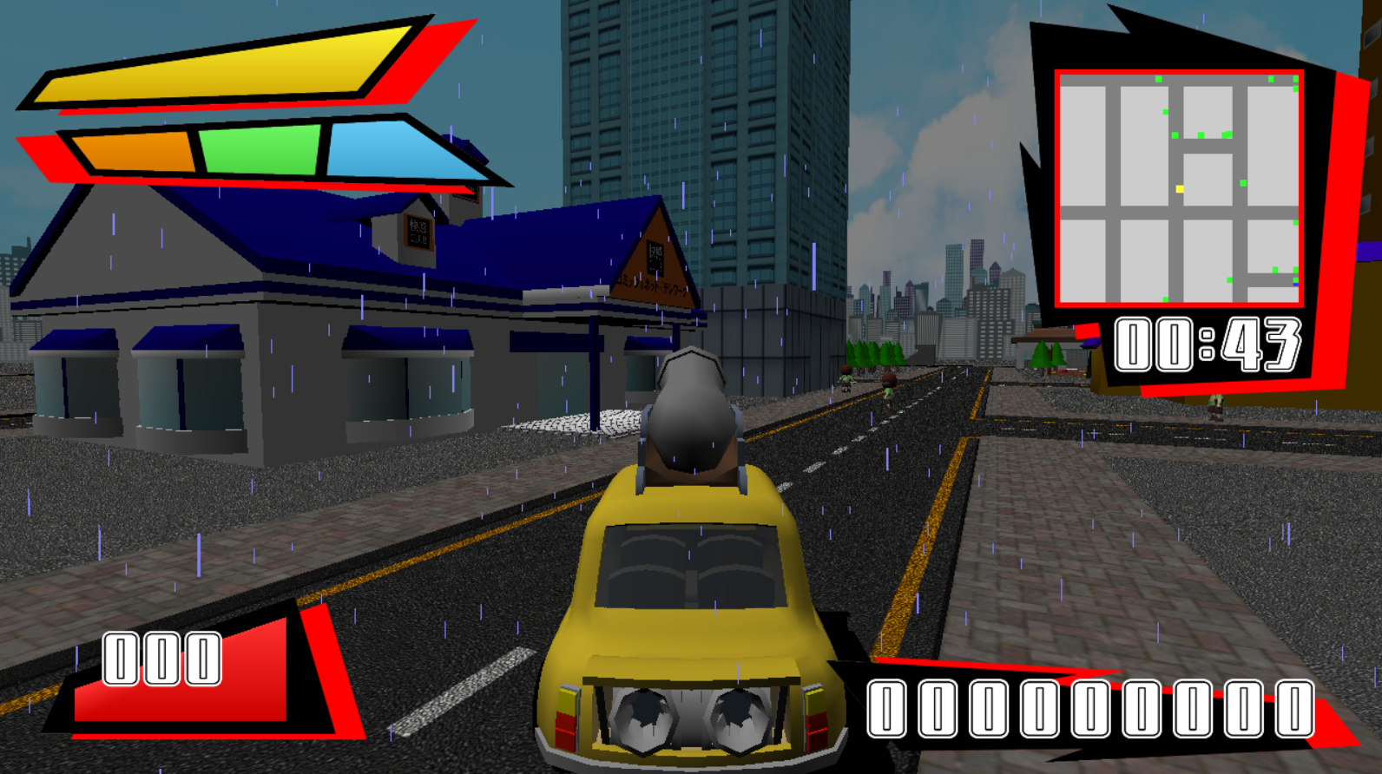
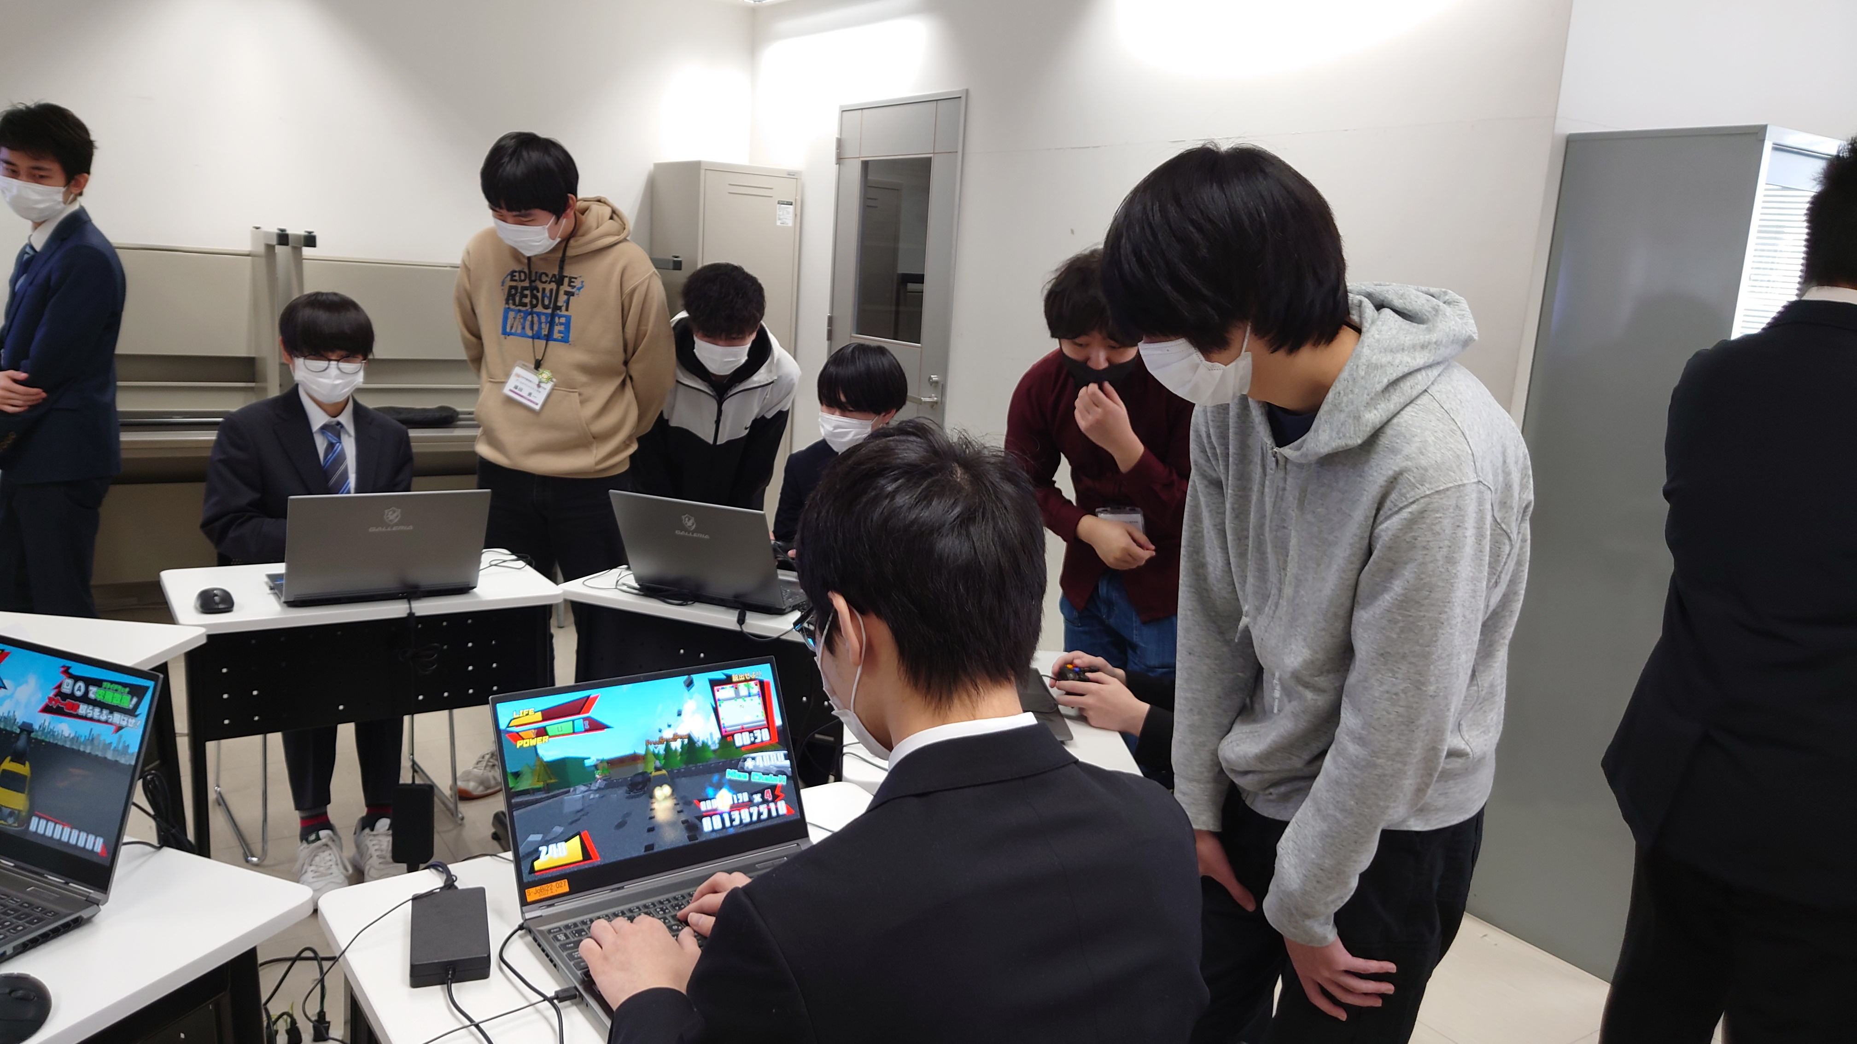
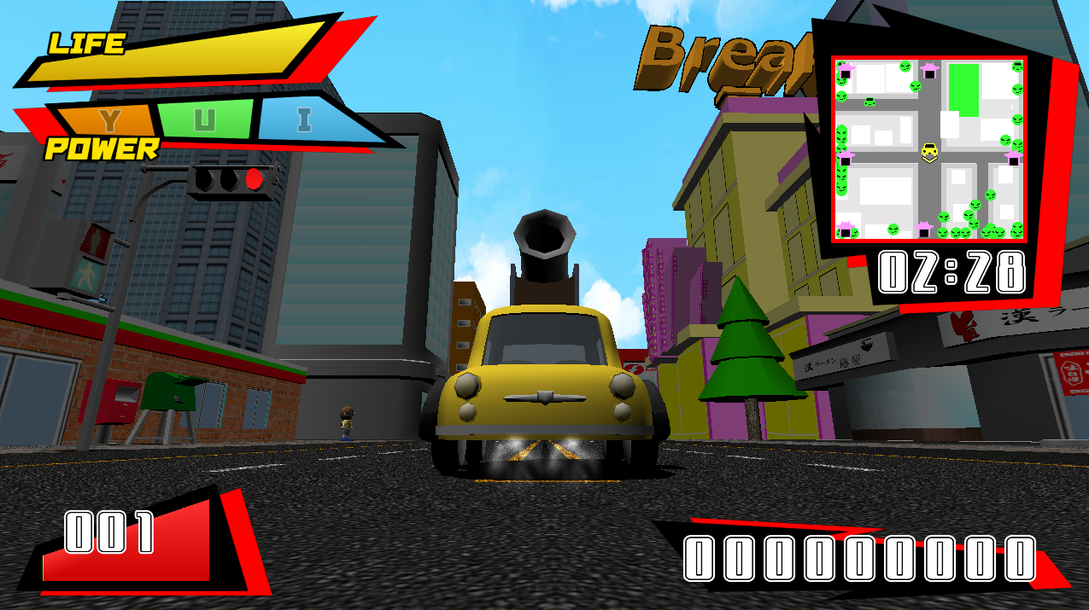
制作過程
1月
チームロゴ作成
ワンシート企画書作成
プロトタイプ版提出
2月
α版提出
β版提出
3月
マスター版提出
作品発表会

Slide 2

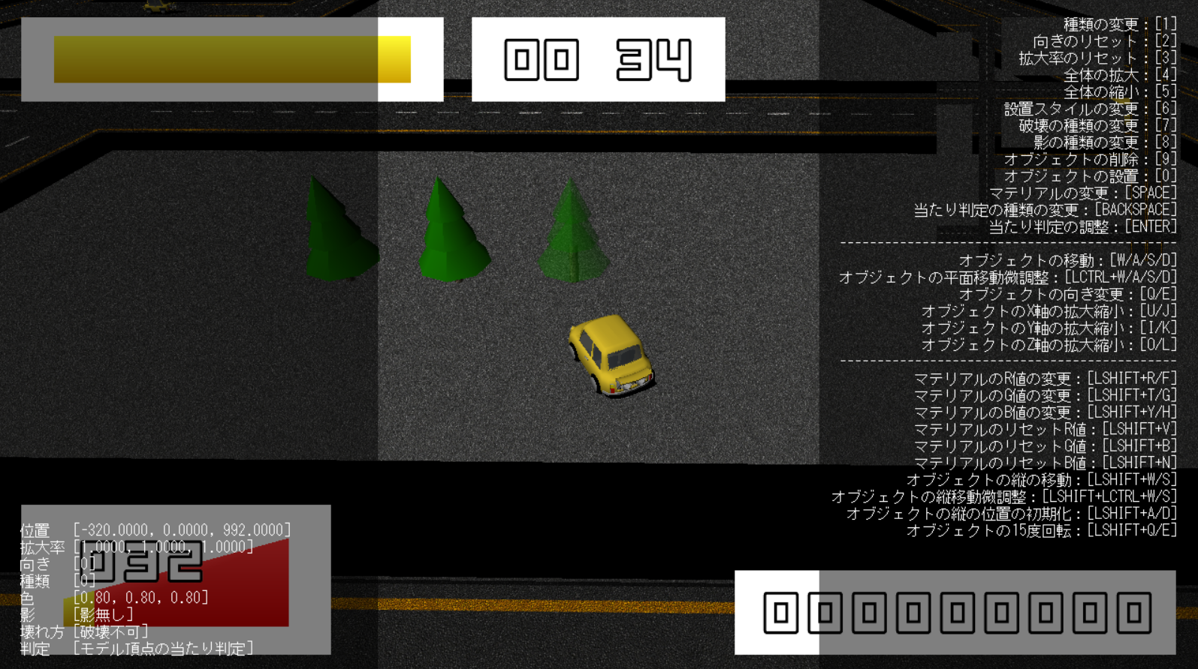
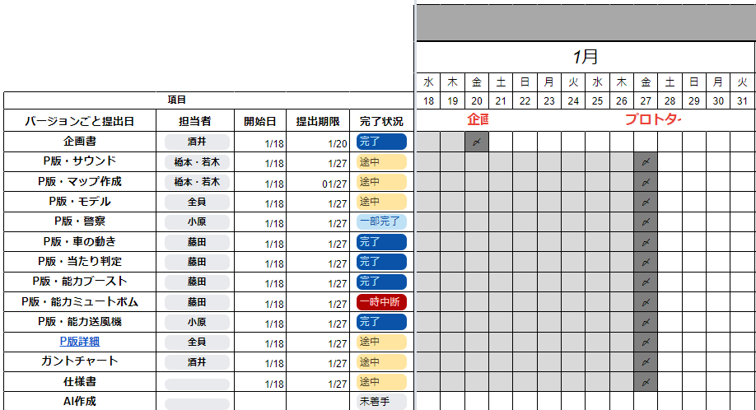
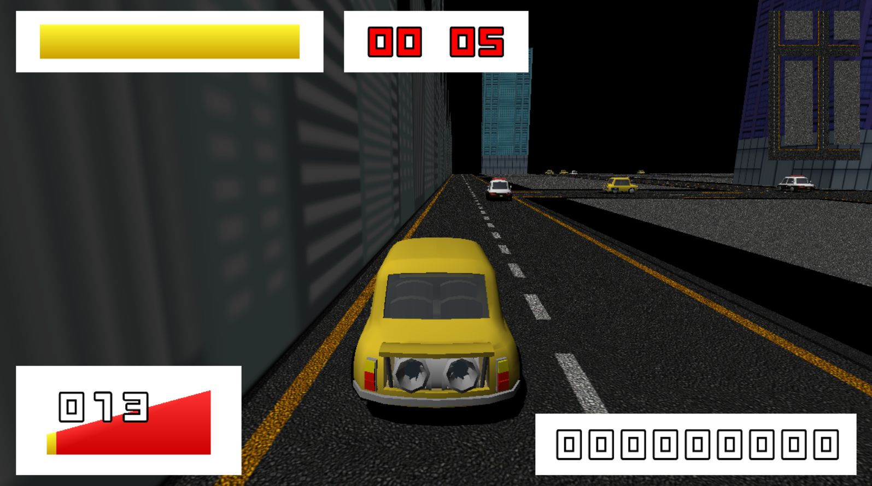
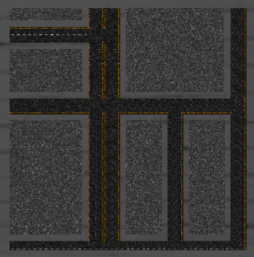
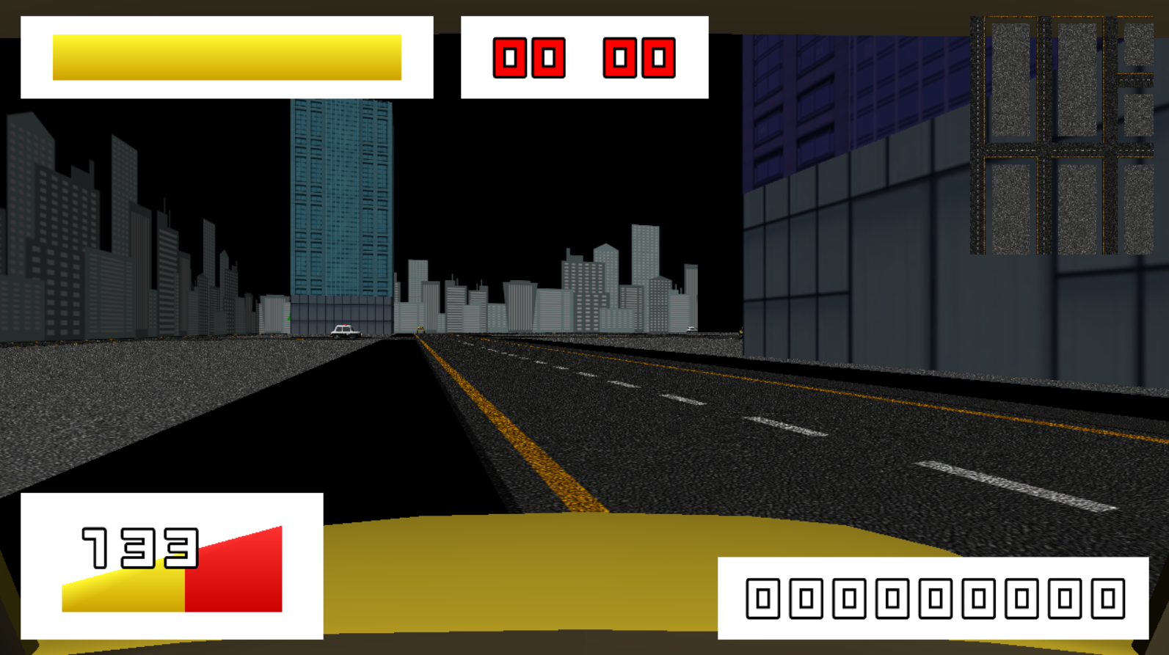
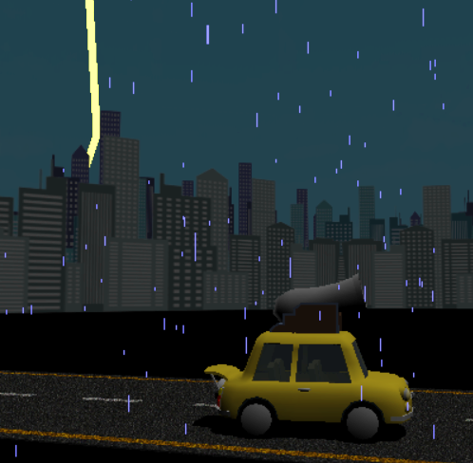
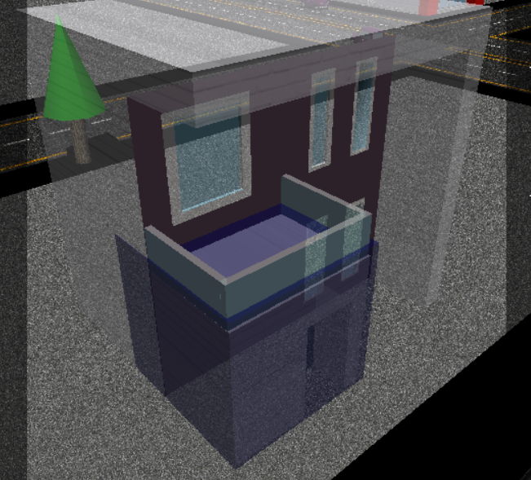
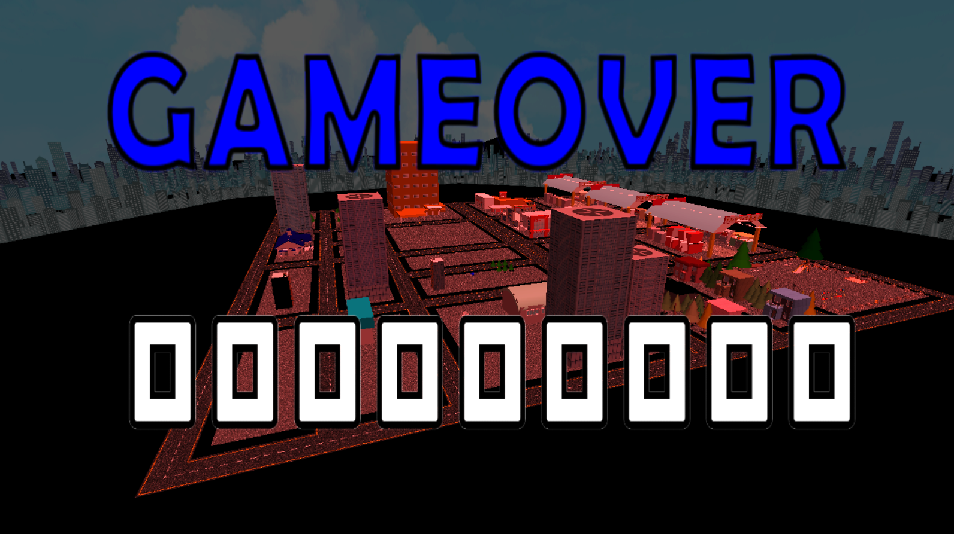
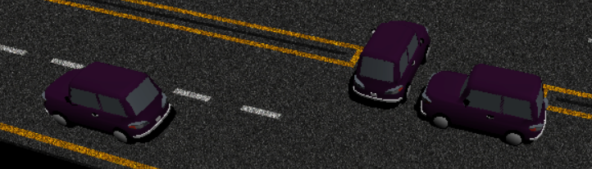
プロトタイプ版 〆：１/２７
ガントチャート作成
エディターによるマップ作成
ミニマップの表示
プレイヤーの基本操作の作成
α版 〆：２/１０
天候の追加
判定の作成
リザルトの実装
車のランダム走行の実装

Slide 3
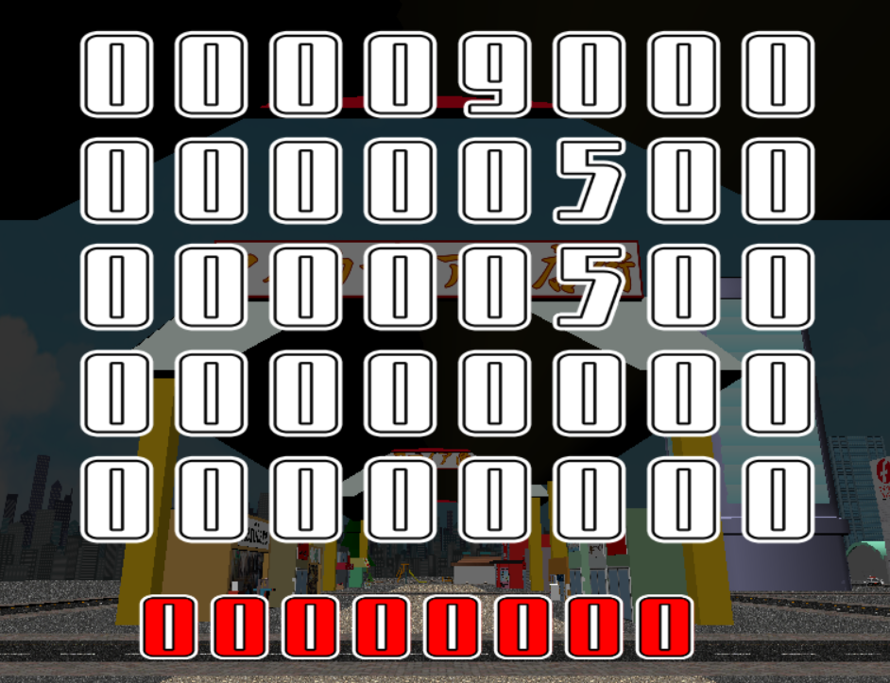
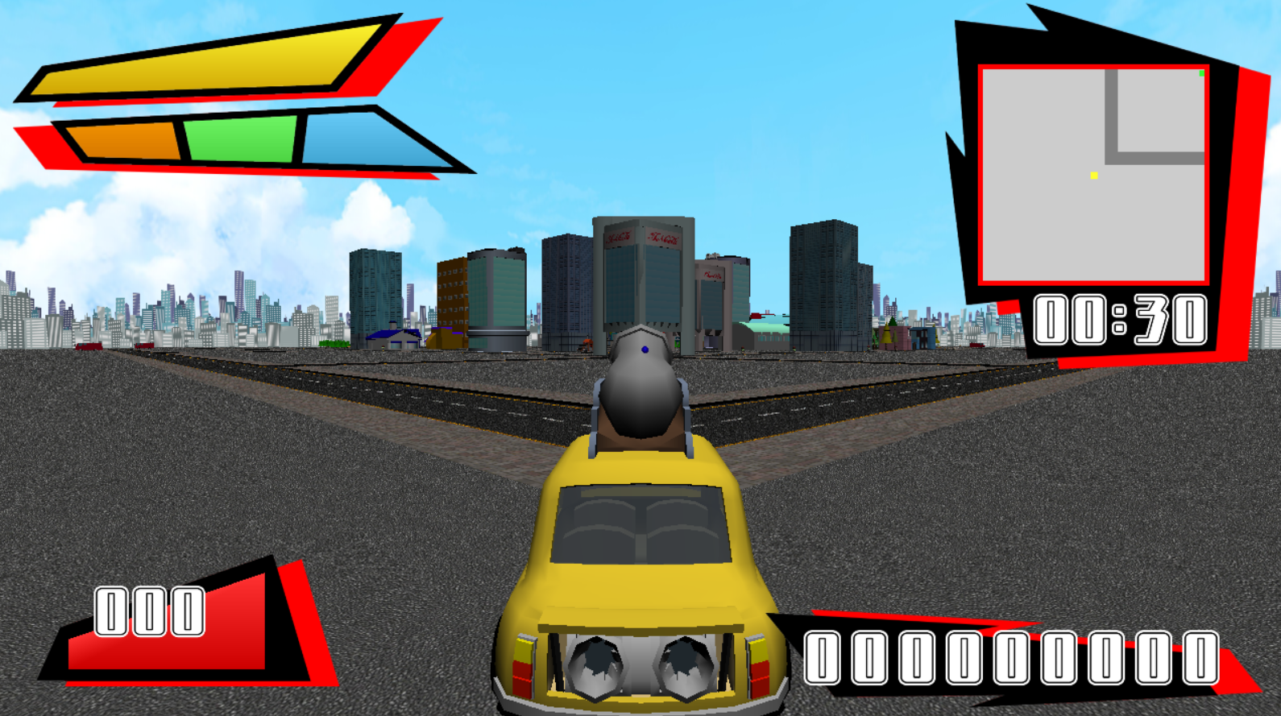
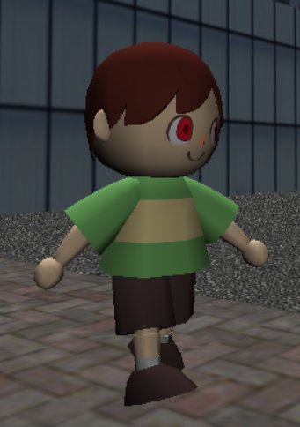
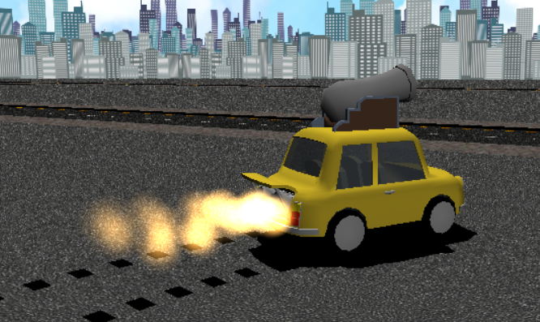
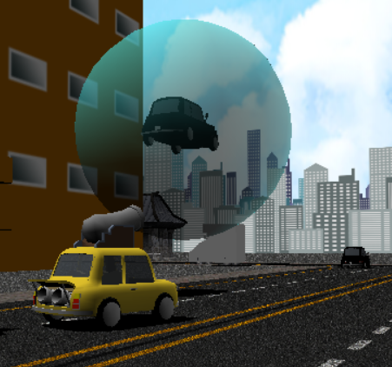
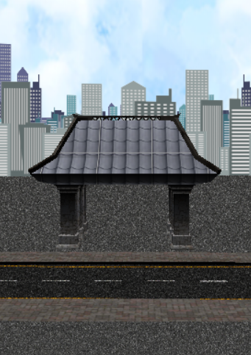
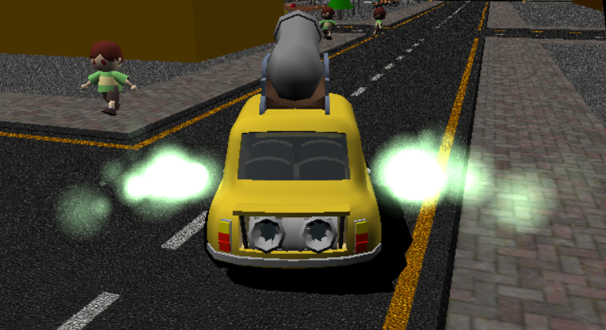
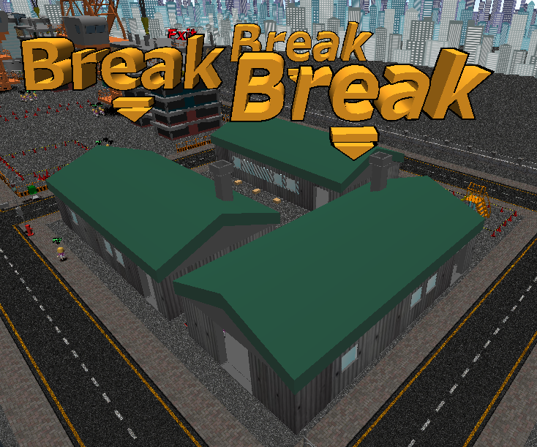
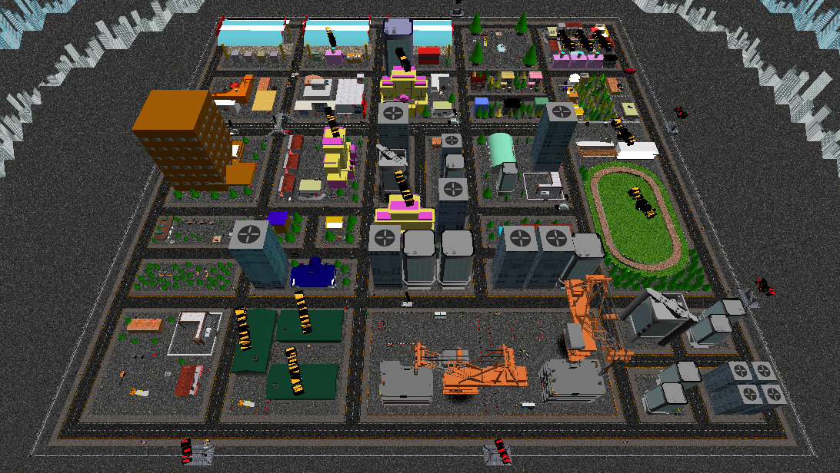
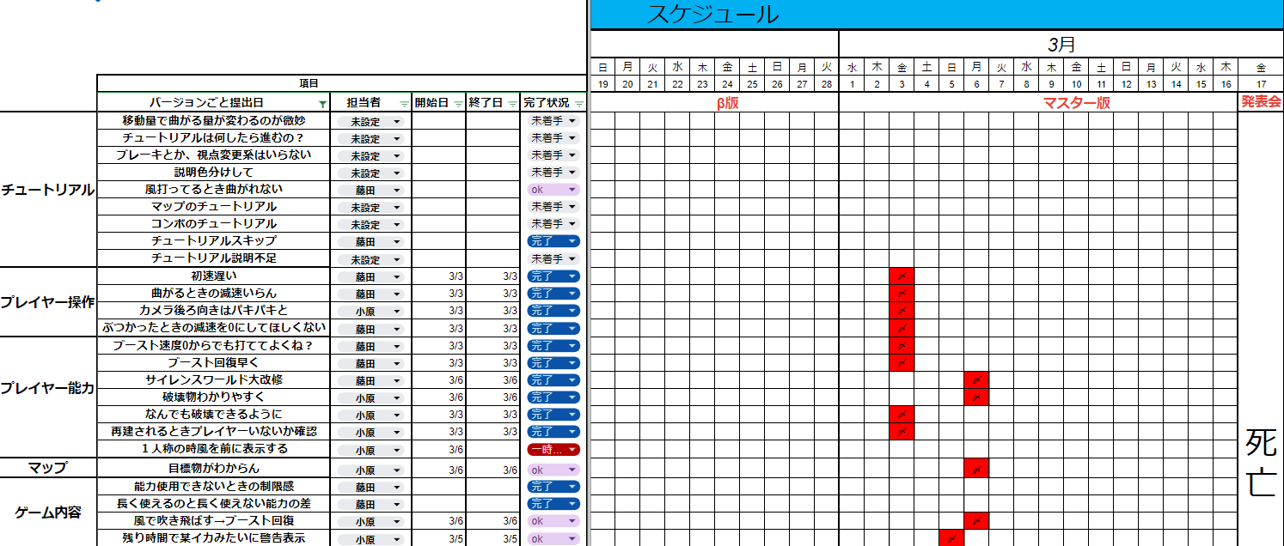
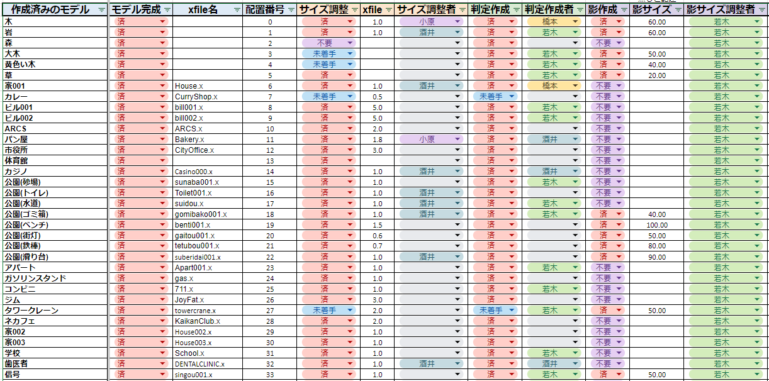
β版 〆：２/２４
地面の
完成
UIの
完成
ランキングの実装
三能力の
実装
人の実装
ゲートの実装
マスター版 〆：３/１０
演出・表示の強化
マップ配置の完成
修正点ガントチャート
モデルガントチャート

Slide 4
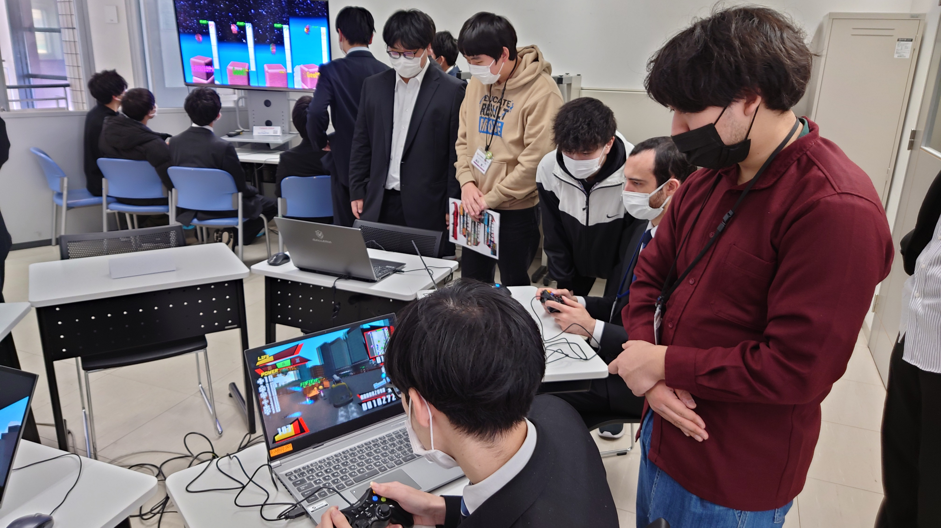
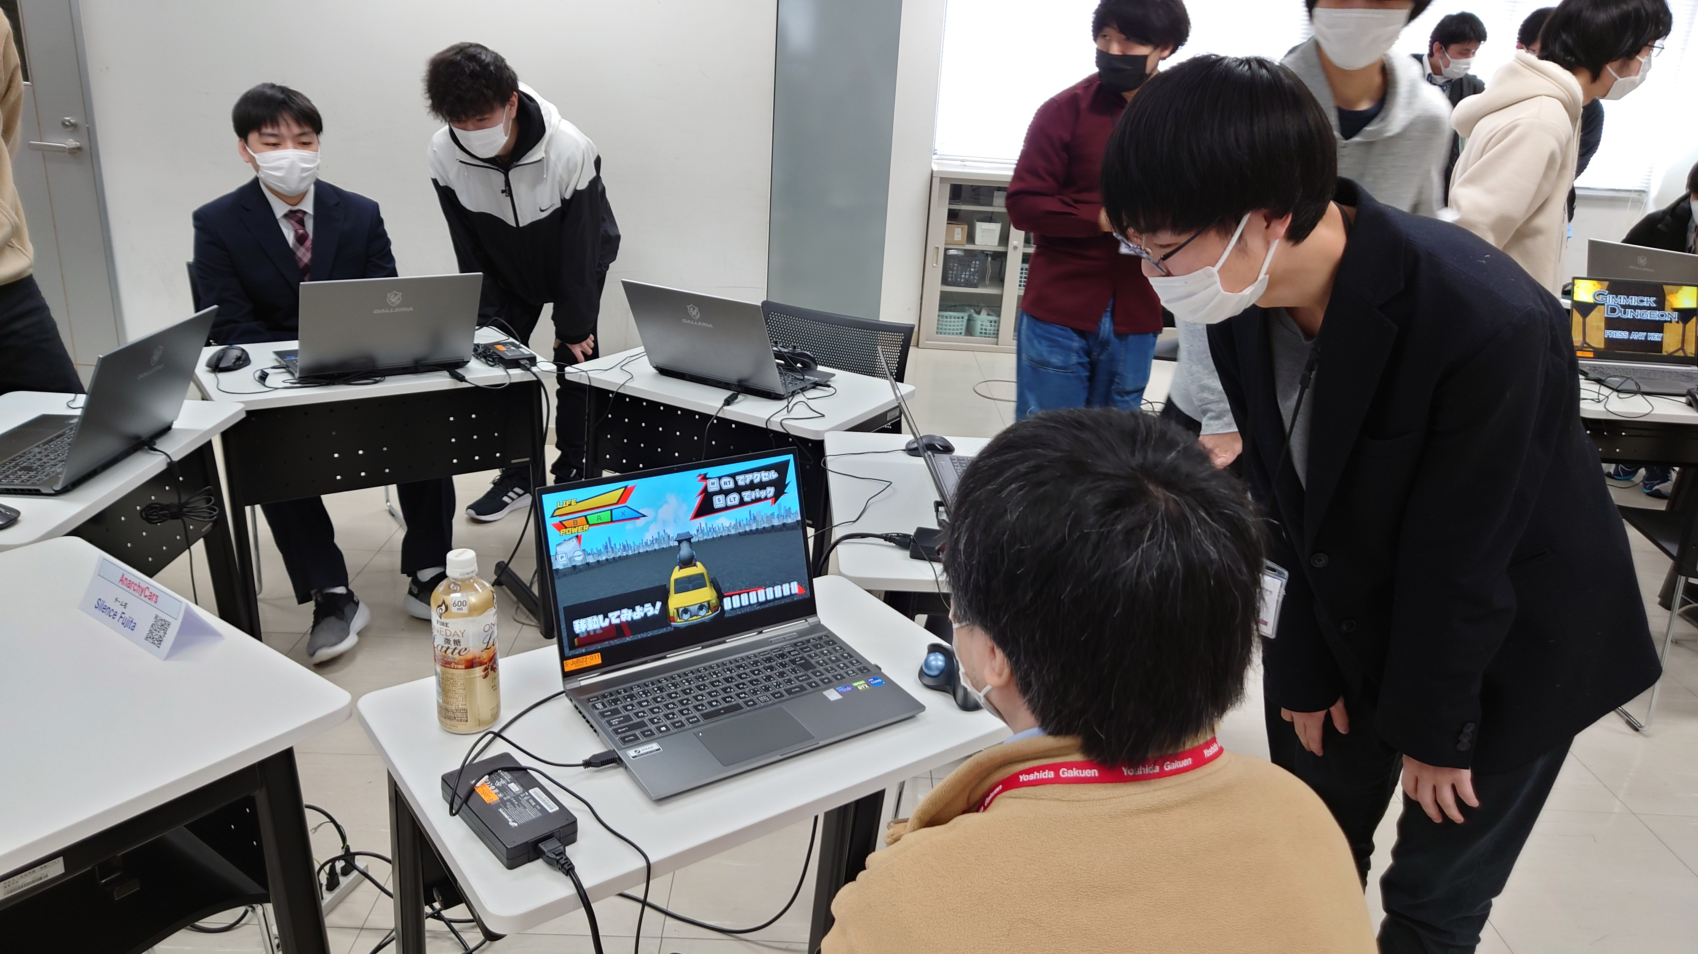
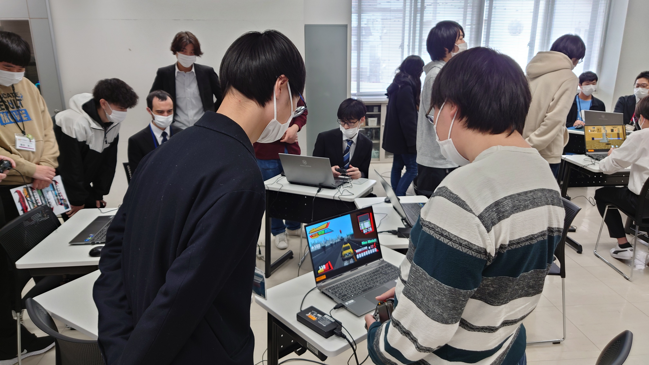
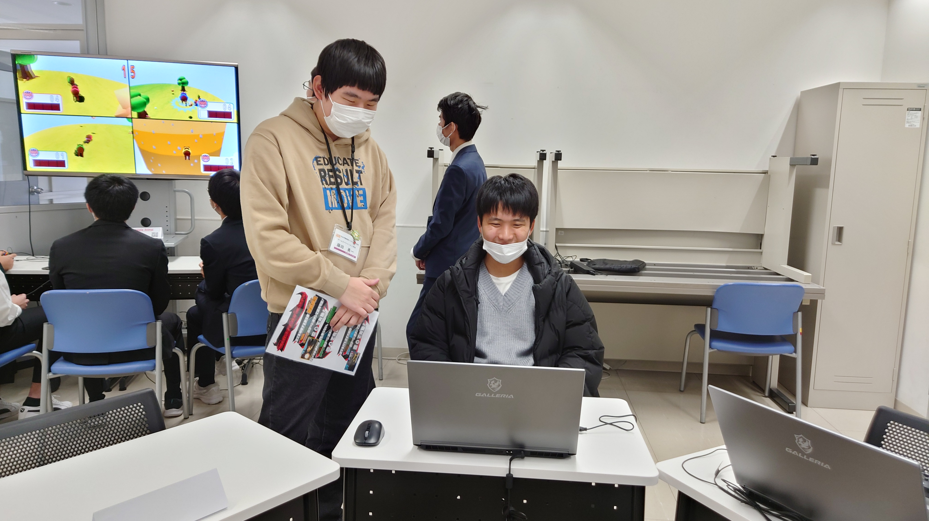
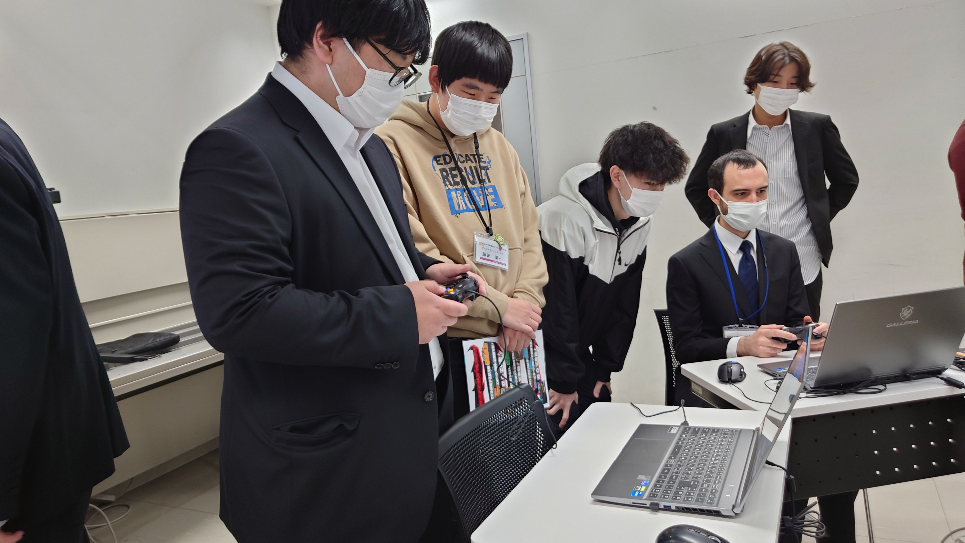
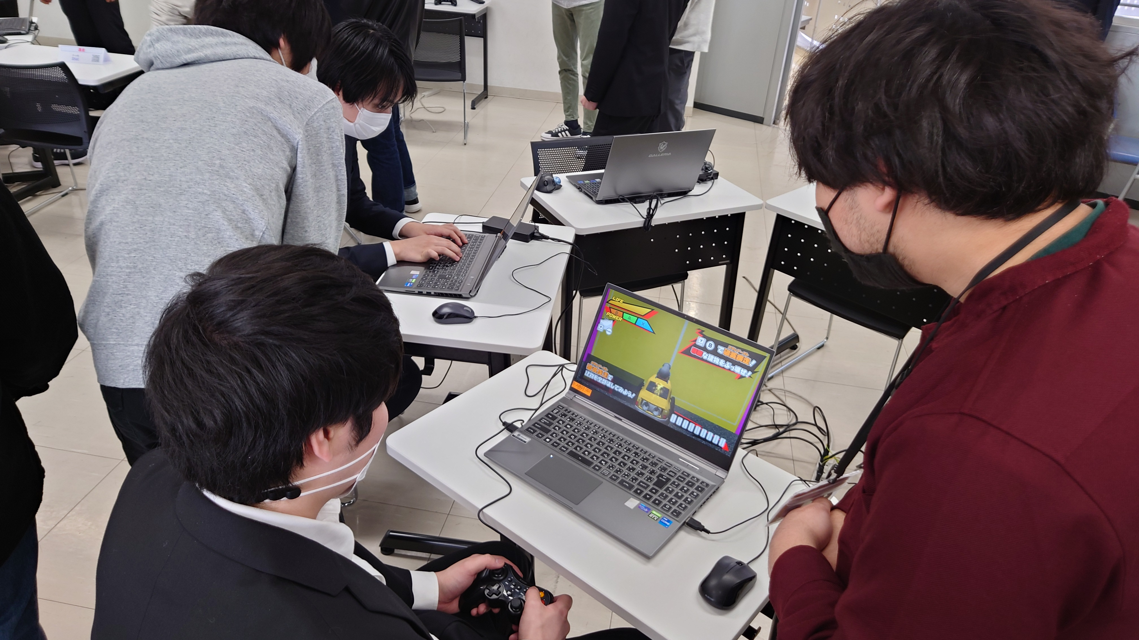
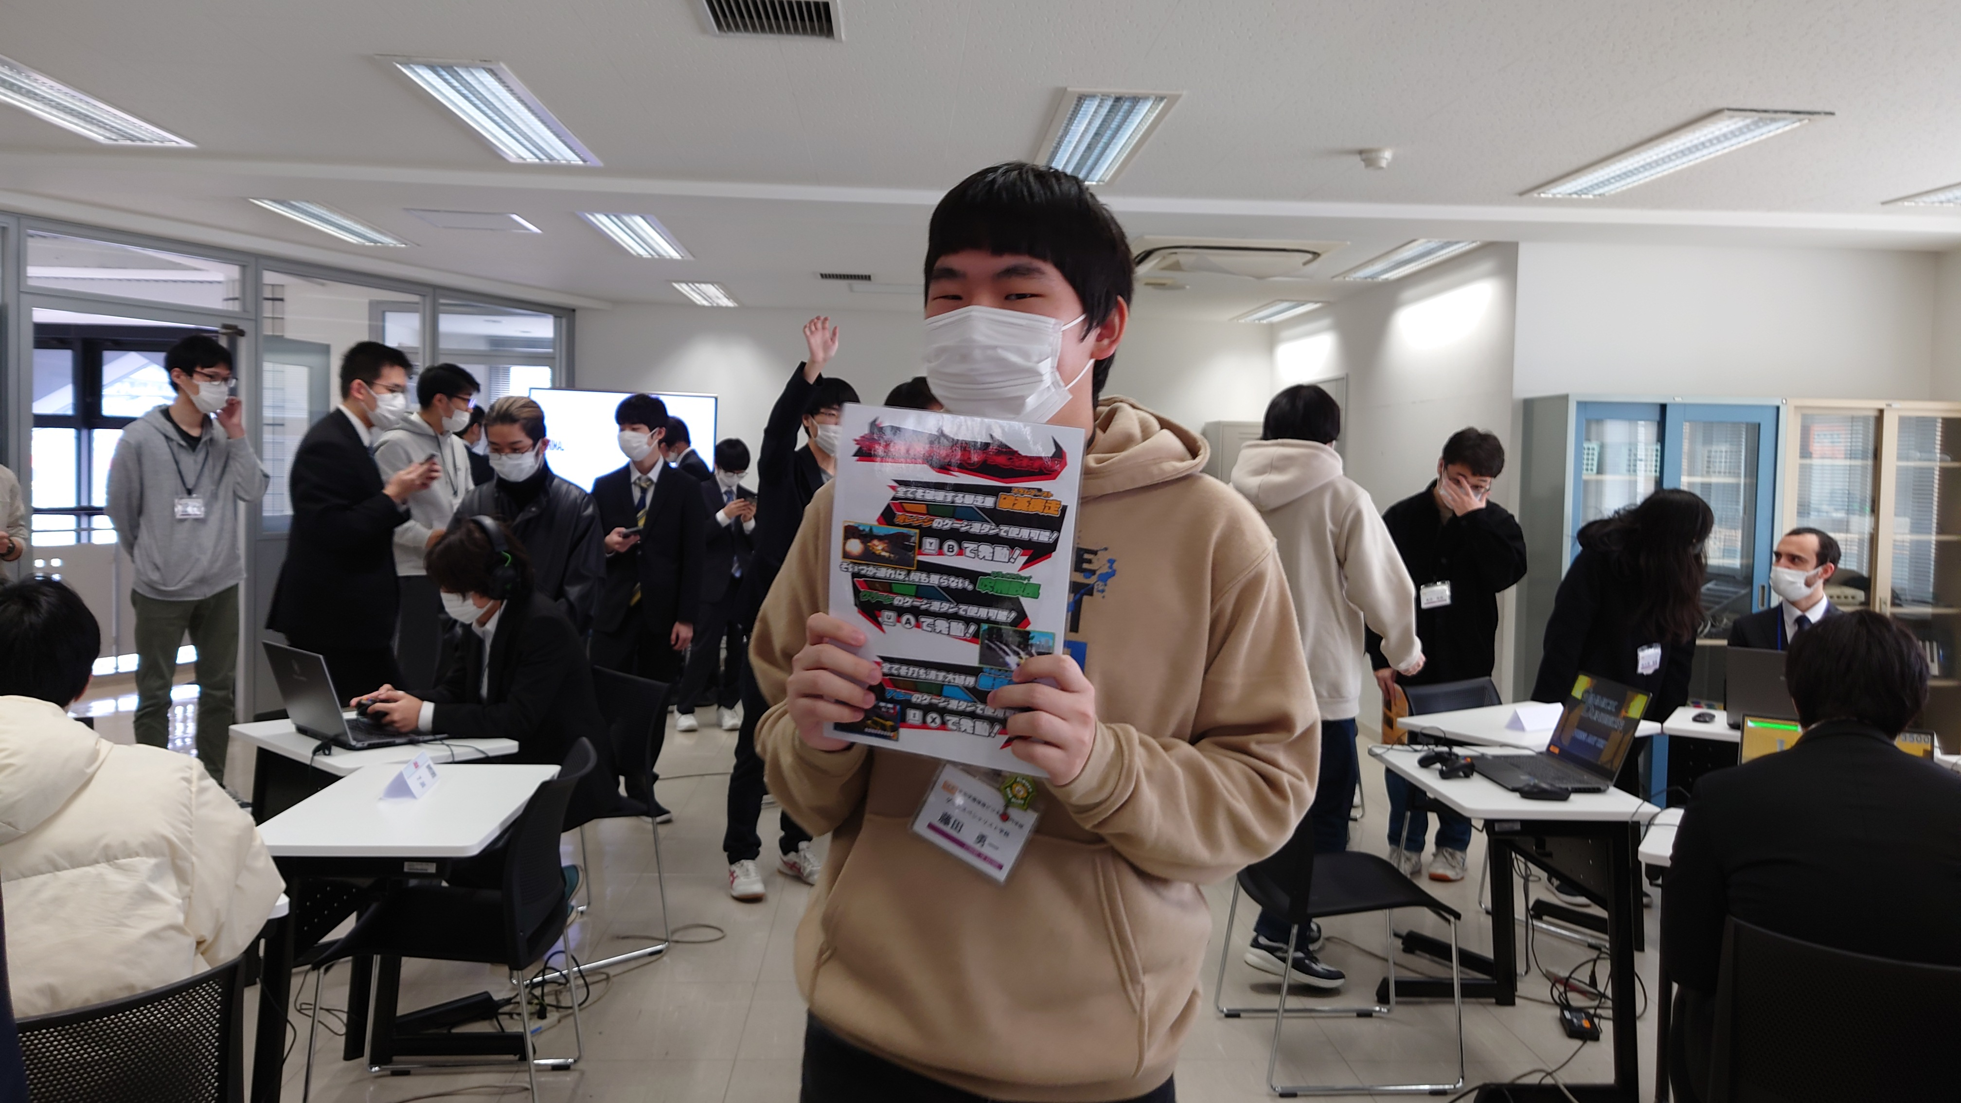
発表会

Slide 5
制作を終えて
成長したところ
◆連携が取れるようになった
→グダグダだった作業の振りが、
回数を重ねることで支持の意図が
すんなり伝わるようになりました。
◆仕事の分担がしっかりできた
→仕事のない状態の人を作らず、
無駄な時間をしっかりと削ることができた。
反省
◆進捗確認の甘さ
→それぞれの進捗がわからず、誰かが休むと
仕事の終了状況が分からない時があった。
次の制作に向けて
個々の技術をより高めるのはもちろん、
人を動かすにはどういう言い方をすればいいか、
どうモチベを保たせ、どう仕事を渡せばいいかを
大事にしたいと考えています。

Slide 6
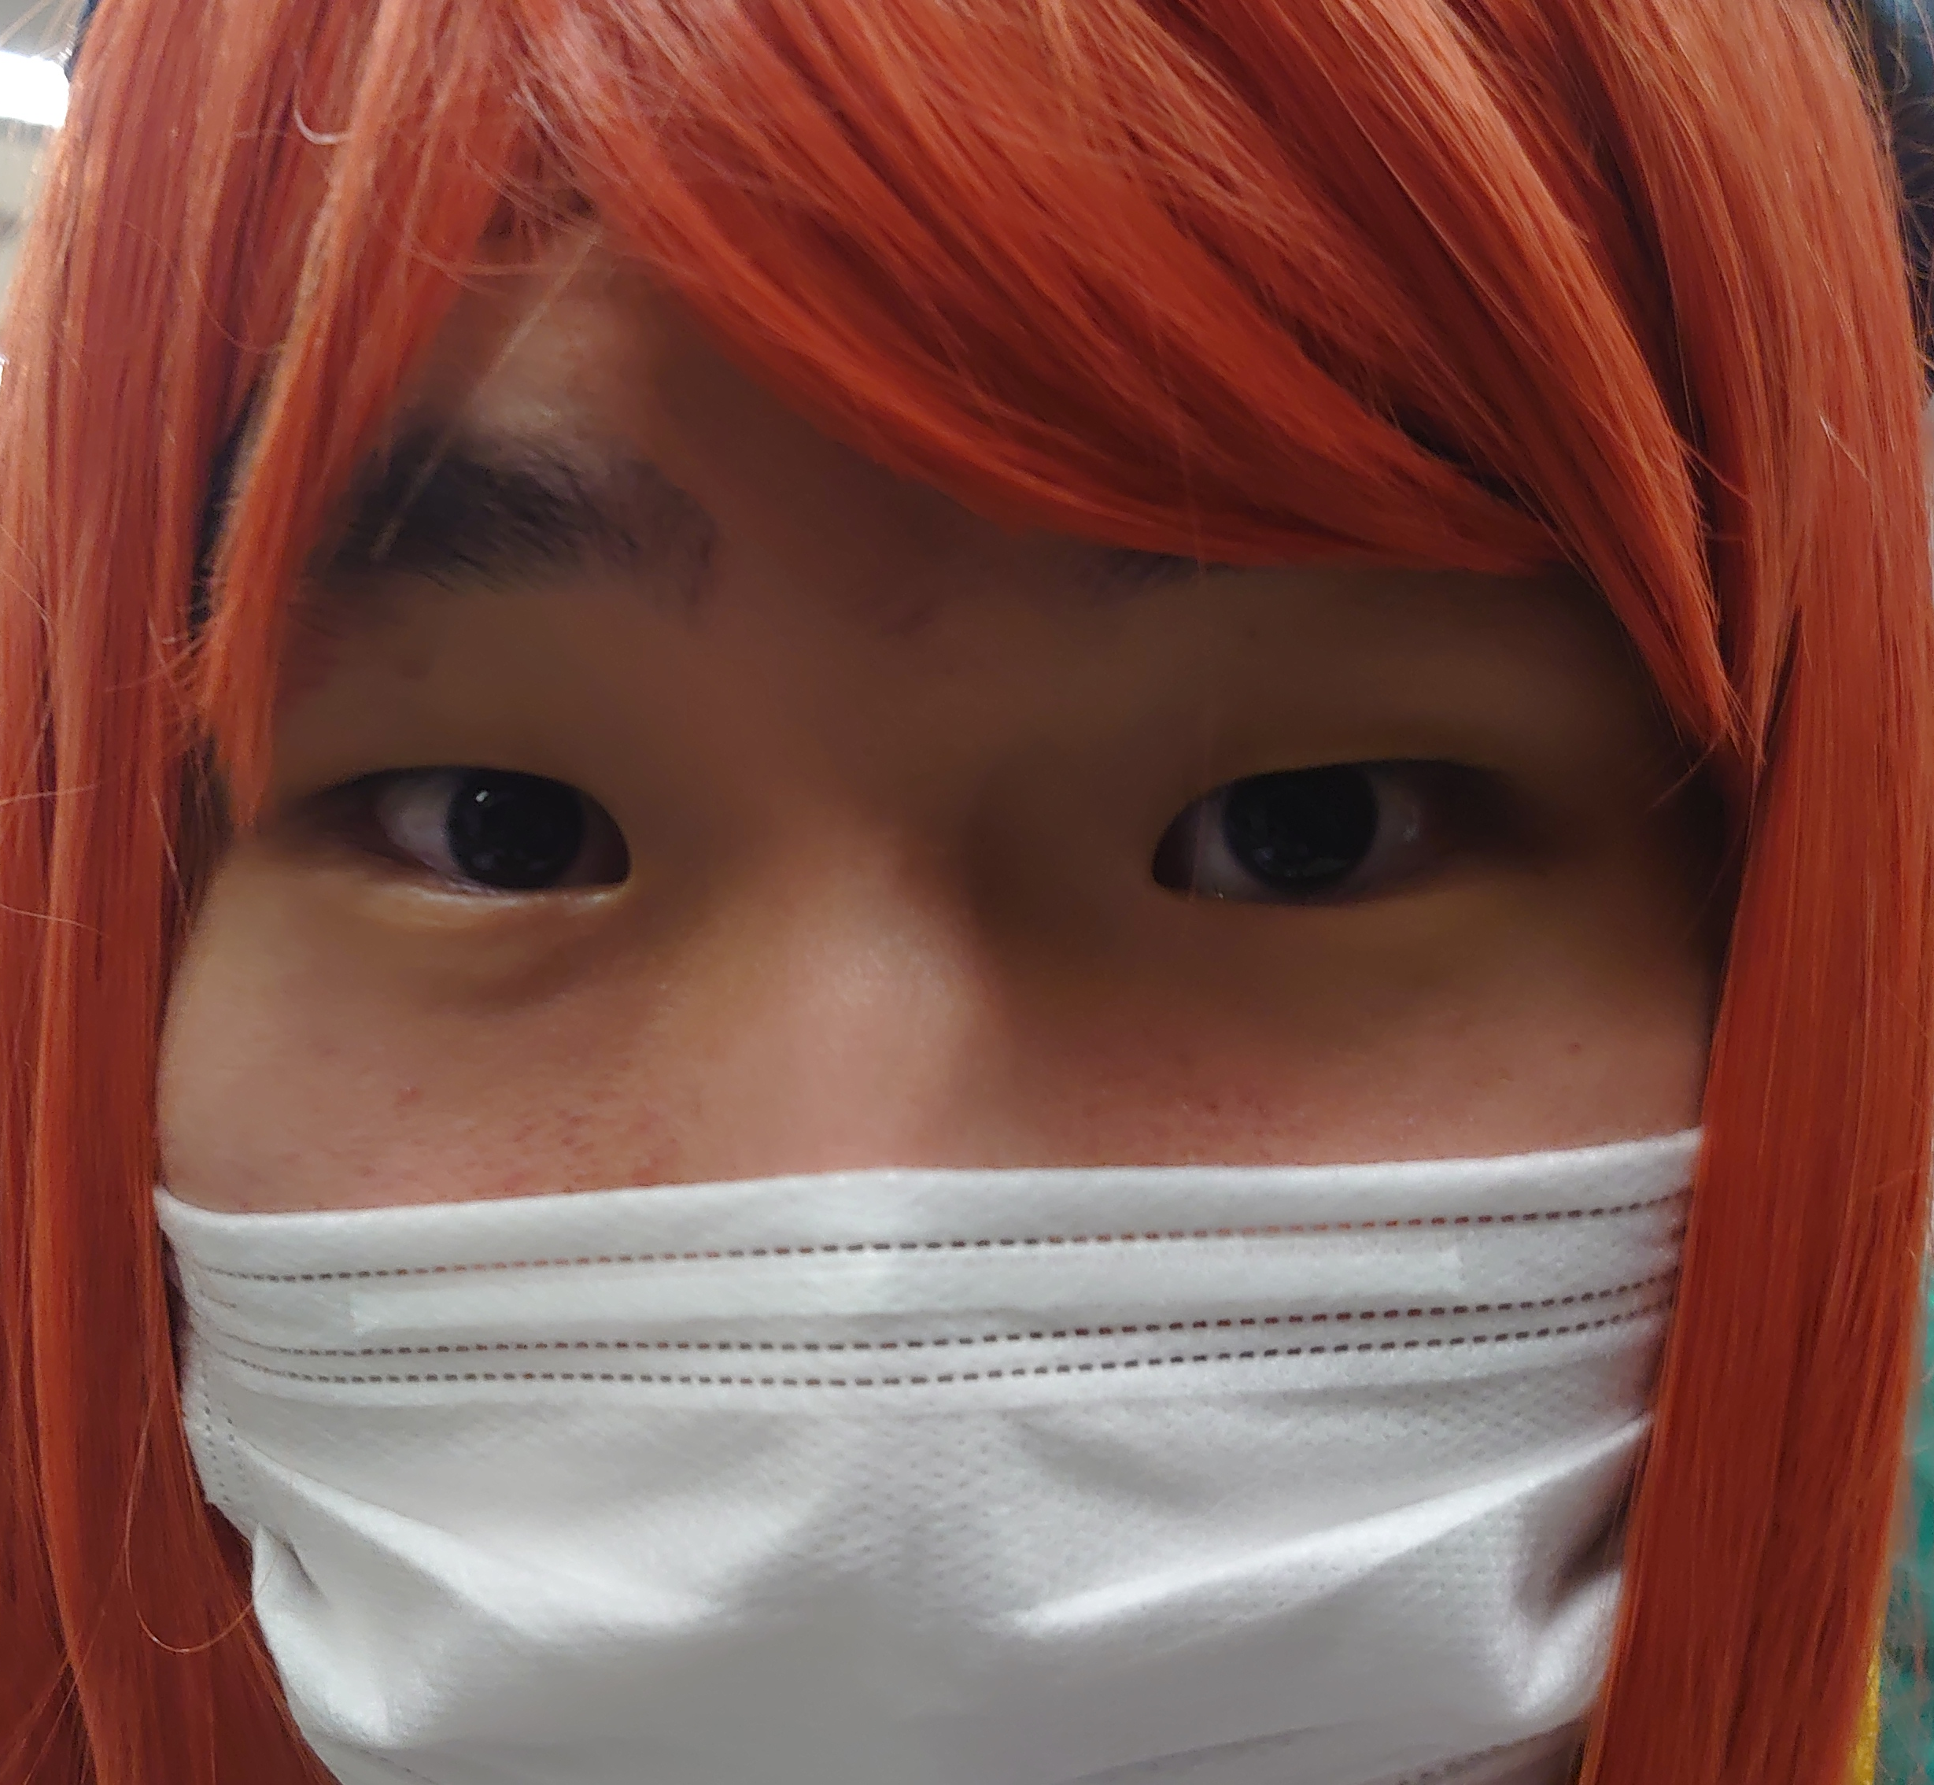
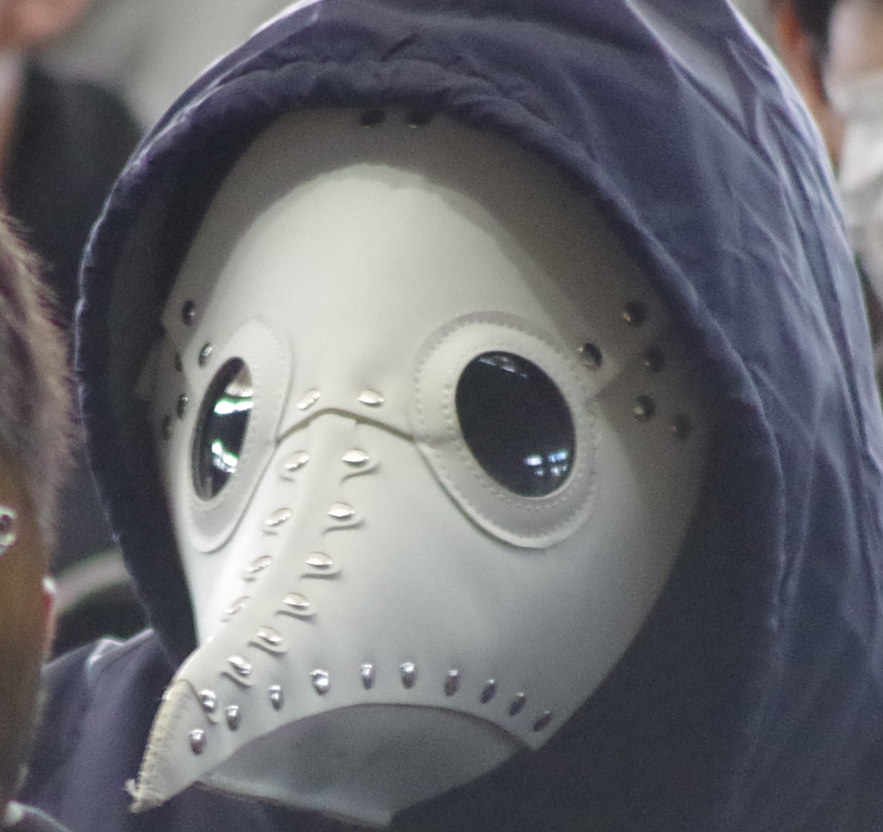
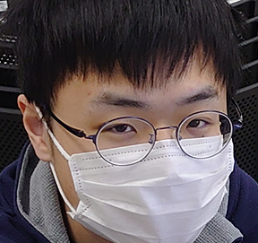
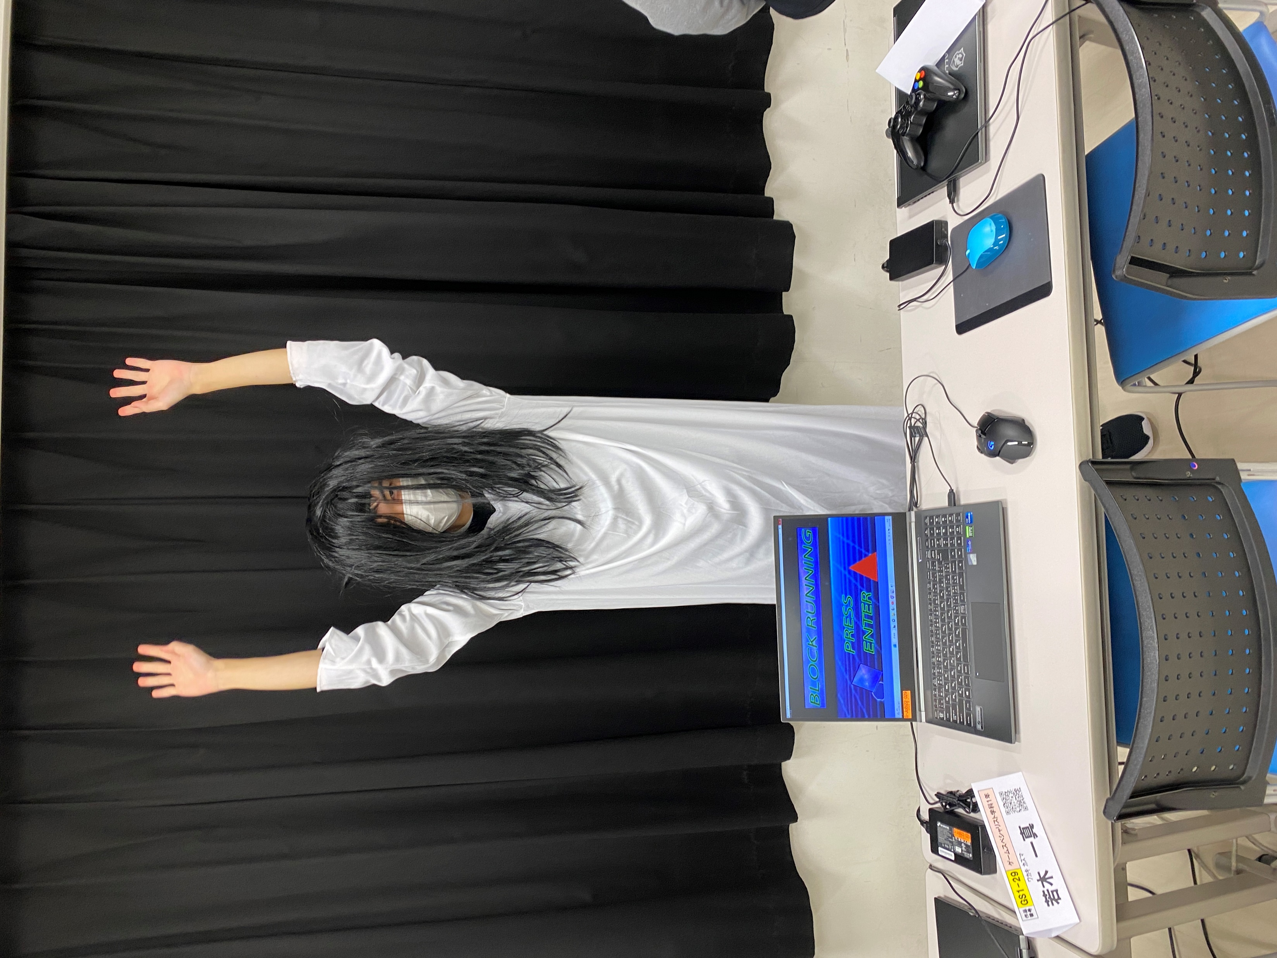
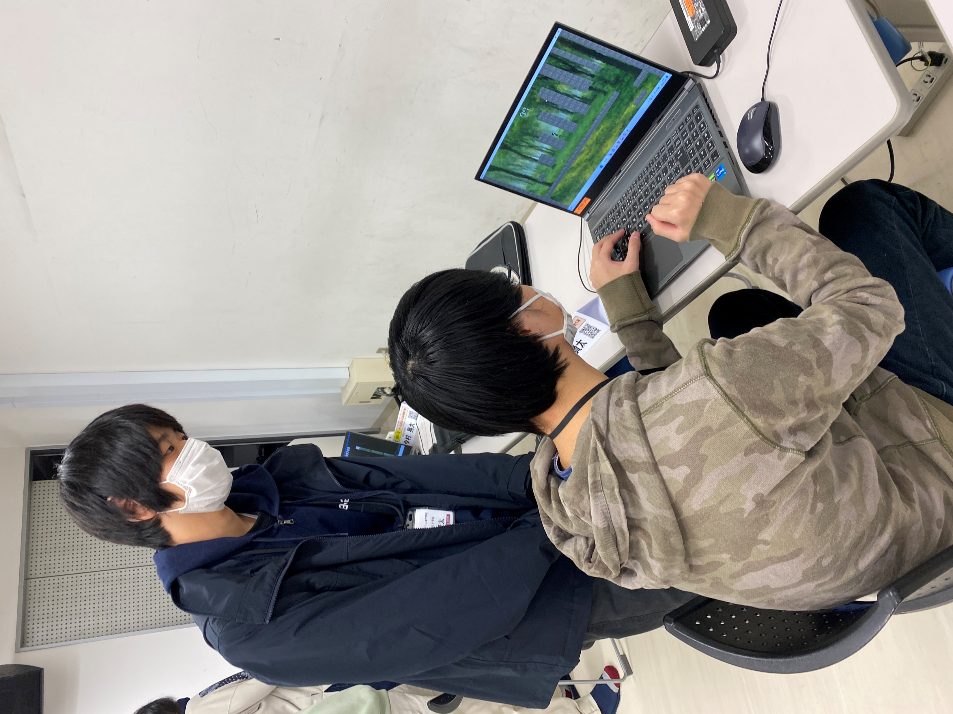
個人感想
藤田 勇一
主に、プログラム･スケジュール管理･UIを担当。
最初はリーダーとしての動き方がわからず、
メンバーには大変迷惑をかけた気がします。
制作後半からはスケジュール管理をしっかり行い、
少しはリーダーらしい動きができたかなと思います。
小原 立暉
主に、プログラム･演出･AIを担当。
プログラム担当を全うできたことを誇りに思います。
この制作ではプログラム面でもスケジュール面でも様々なことを学べました。また、自分自身のコードの
書き方を見直す良い機会でもありました。
酒井 南勝
主に、プログラム･企画書･ガントチャートを担当。
自分はミスや欠席など、少なくない迷惑を
メンバーにかけていたと思いますが、
微力ながら色々なところで広く浅くやり、
少しは貢献できたと思います。
若木 一真
主に、Aを担当。
B
C
D
E
橋本 賢太
主にマップの作成･モデルの配置を担当。
最初は自分が何の担当になるとか、
不安なところがたくさんあったけど、
リーダーに助けられながら自分の使命を
全うできたと思います。

